Slide 1
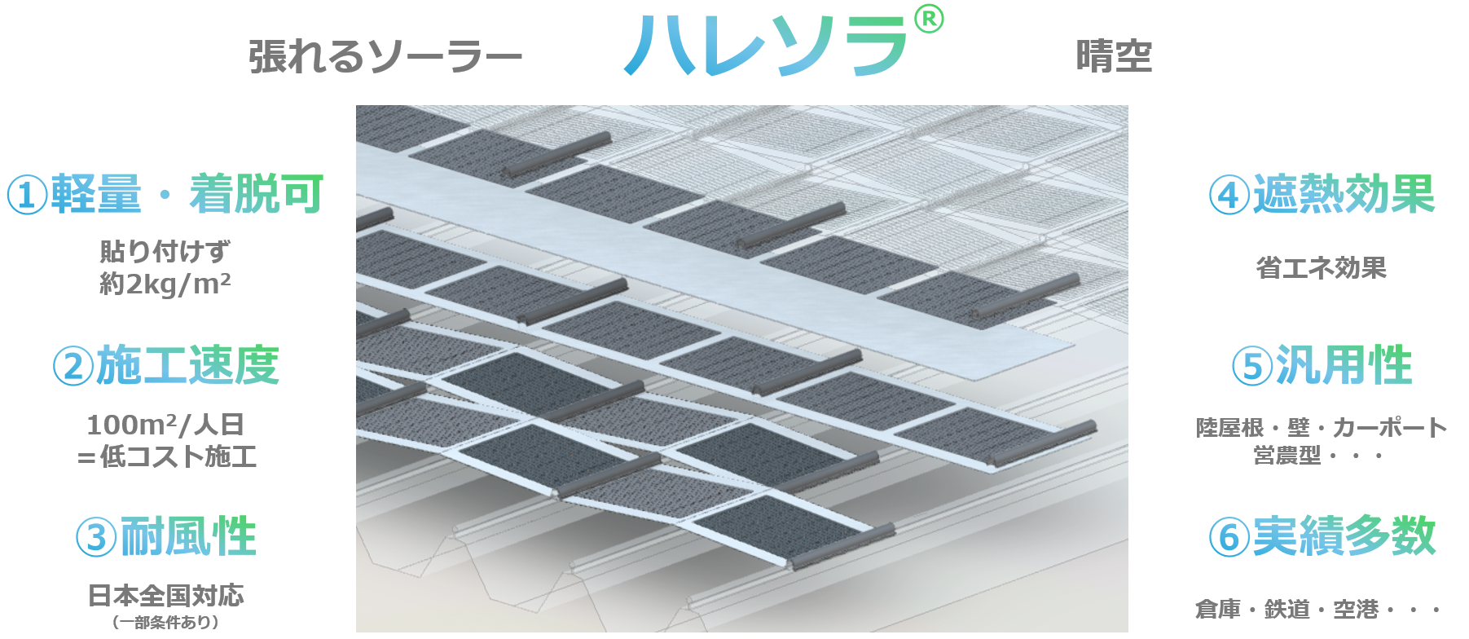
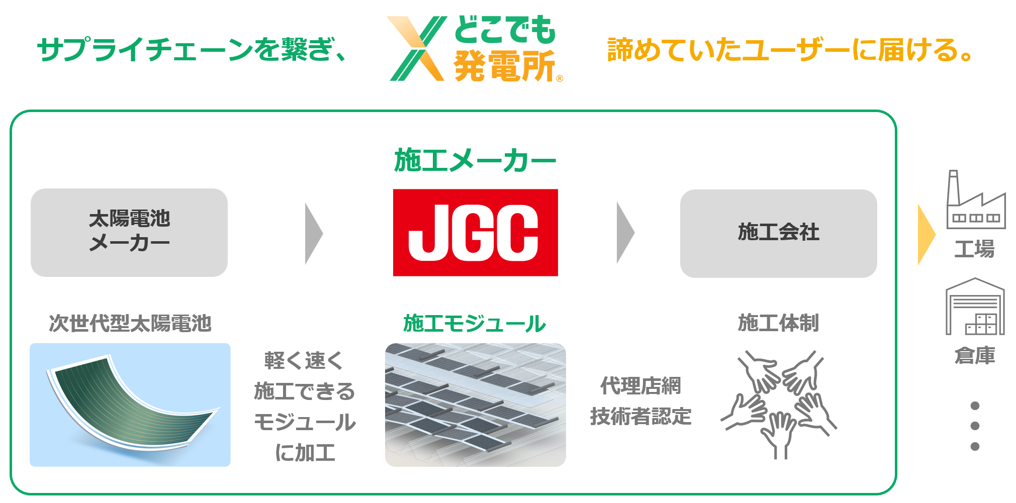
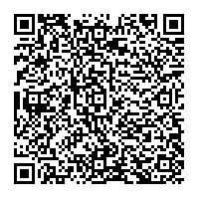
おおさかカーボンニュートラルビジネスネットワーク会員企業
再生
可能
エネ
ルギー
次世代型太陽電池向けの
軽量・着脱を両立した新施工法
会社名
日揮株式会社
本社・大阪の拠点
神奈川県横浜市
会社
紹介
当社は1928年の創業以来、総合エンジニアリング業として、エネルギー、資源循環、ヘルスケア・ライフサイエンス等の分野でプラント建設に携わってきました。このエンジニアリング力を活かし、次世代太陽電池向けの新たな施工技術の開発を進めています。
技術
詳細
シート状架台を用いることで、貼り付けずに軽量性と着脱性を両立した高い施工効率の施工法を開発。従来パネルでは設置できなかった建物を再エネ資産にする「どこでも発電所®」を目指しています。
期待する技術の活用方法・連携先
問い合わせ先
・シート、固定金具、施工器具、配線部材などの改良開発パートナー
・次世代型太陽電池の施工挑戦されたいEPCパートナー
大阪府商工労働部成長産業振興室
産業創造課グリーンビジネスG
〒559-0855
大阪市住之江区南港北1-14-16
大阪府咲洲庁舎25階
TEL：06-6210-9484
メールアドレス：green@gbox.pref.osaka.lg.jp
令和８年９月９日時点

